Slide 1

الإشكالية
عند تشغيل الهاتف تظهر كتابة اسفل الشاشة مرفقة بصورة روبوت ، ما هو معناها؟

Slide 2

تعريف نظام التشغيل

Slide 3


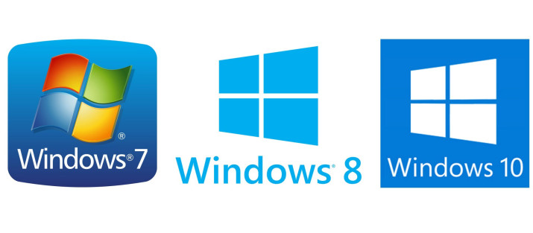
تعريف نظام التشغيل :
هو مجموعة متكاملة من البرامج والملفات التي تقوم بإعداد الحاسوب لبدء التشغيل. و التحكم في كيفية عمله و الربط بين مكوناته المادية (العتاد) بعضها ببعض لتسهيل عملية الاتصال بين المستخدم و الجهاز.

Slide 4
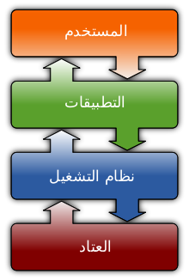

Slide 5
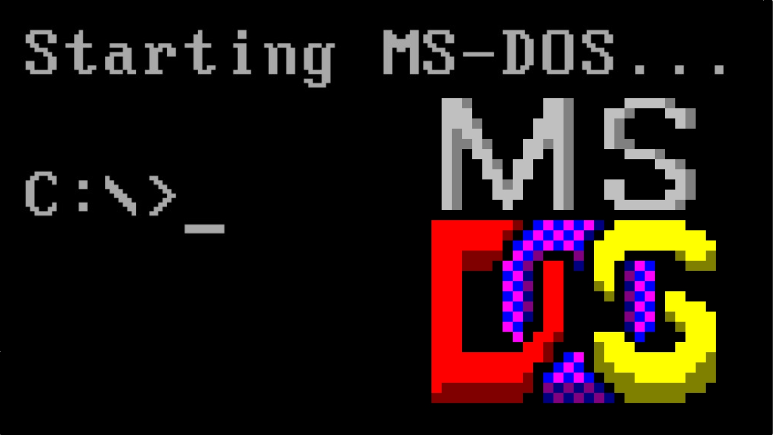
MS DOS

Slide 6
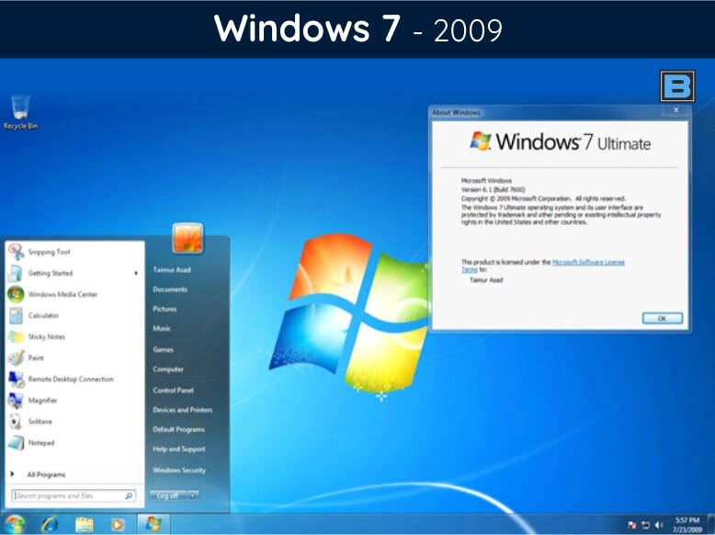
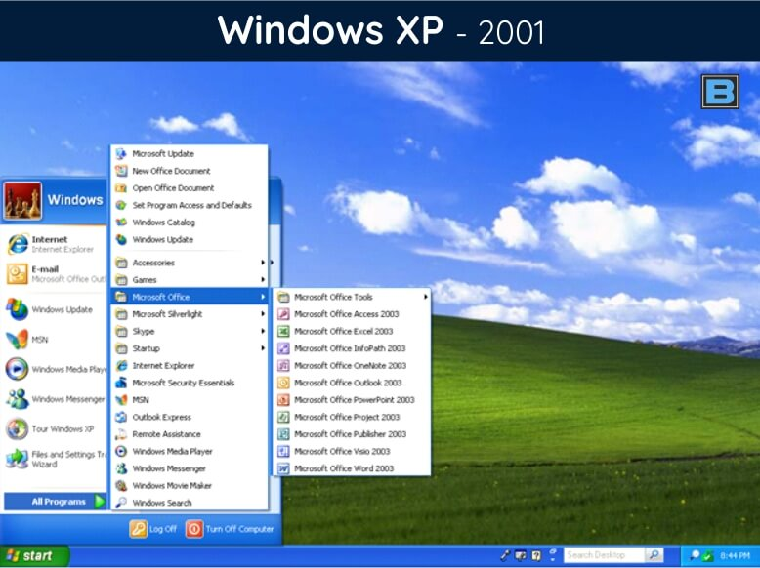
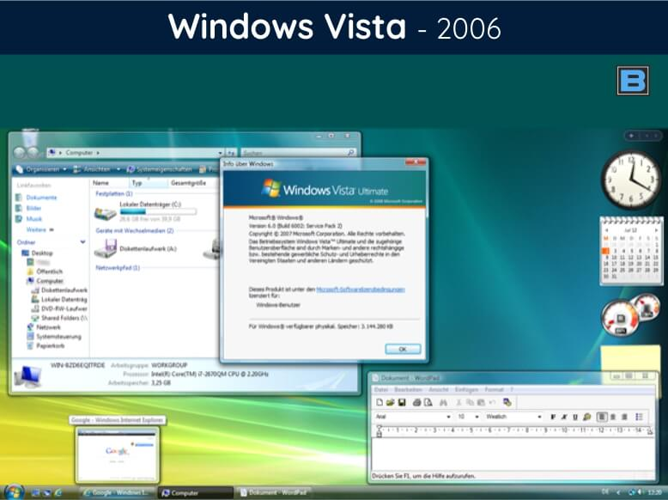
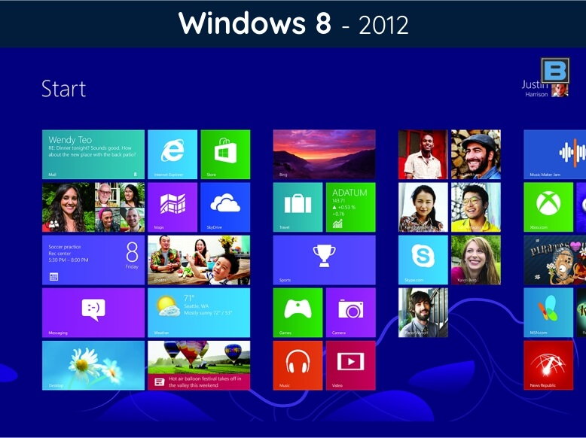
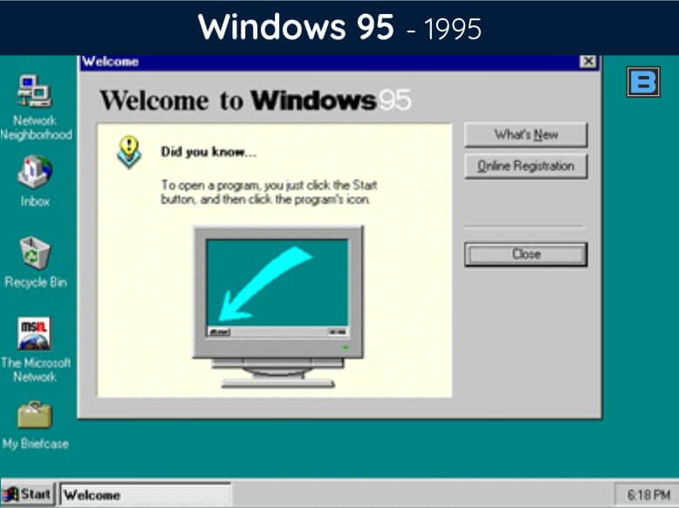
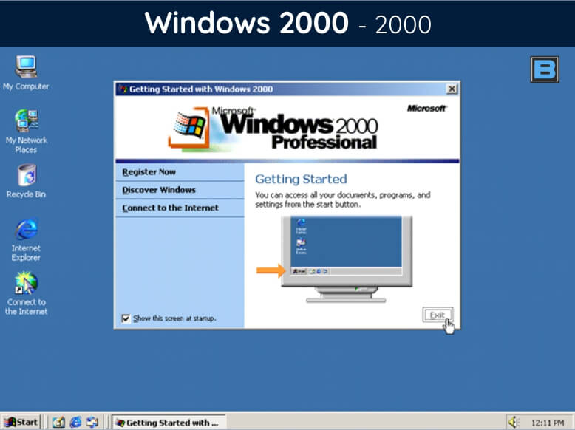
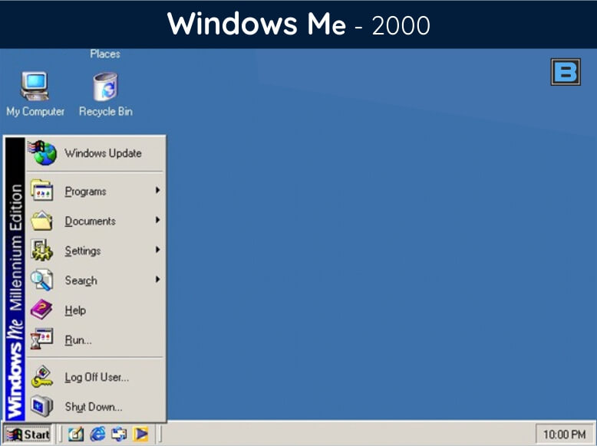
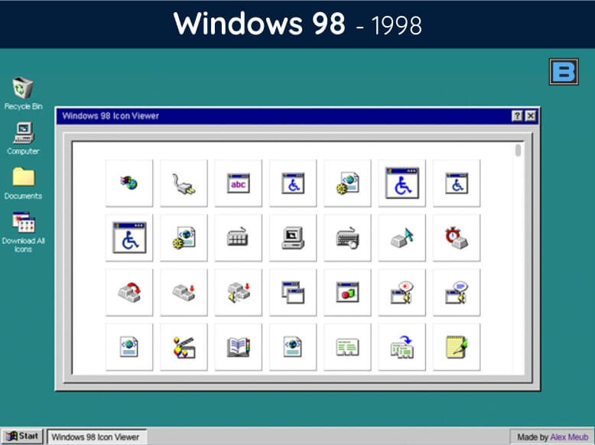
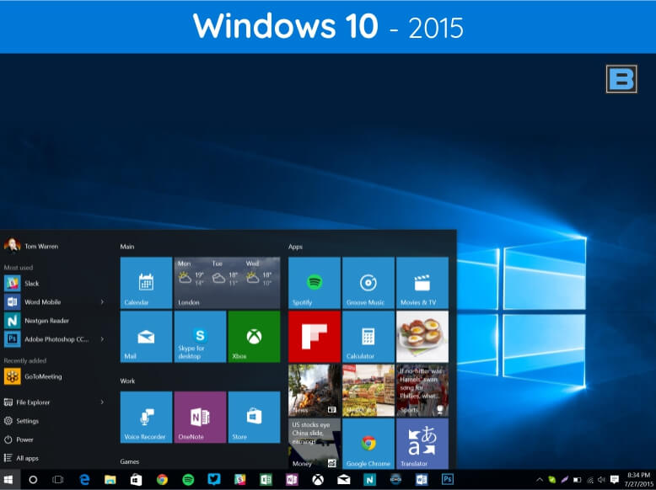
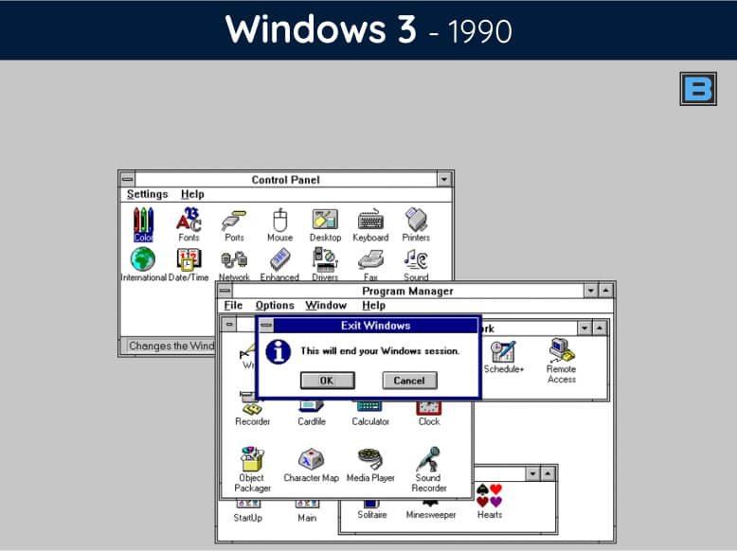
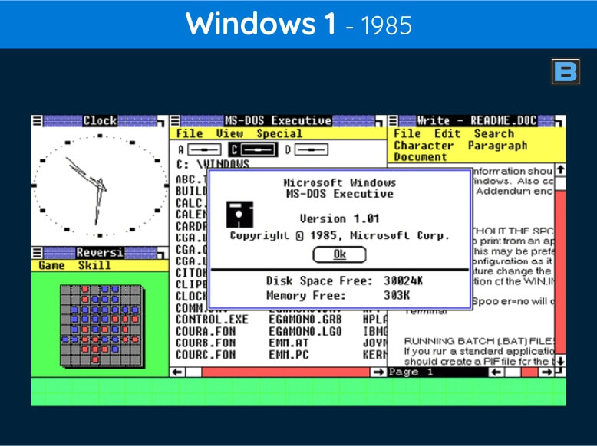
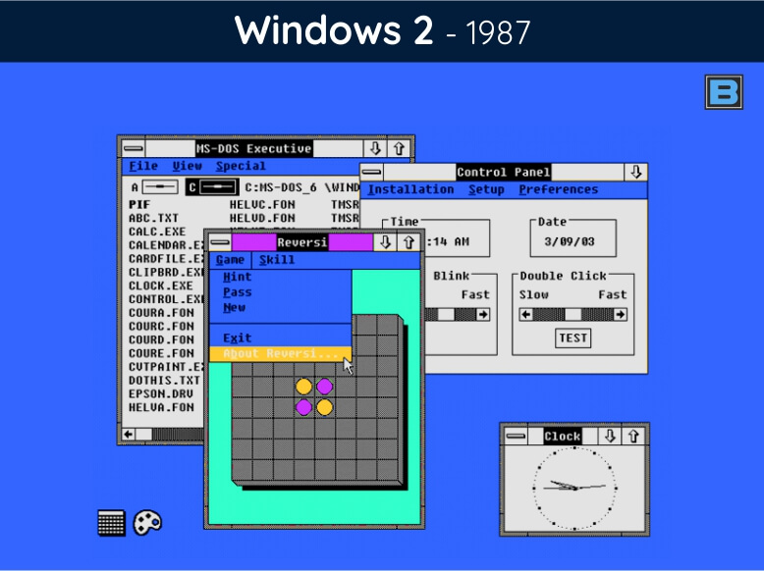

Slide 7
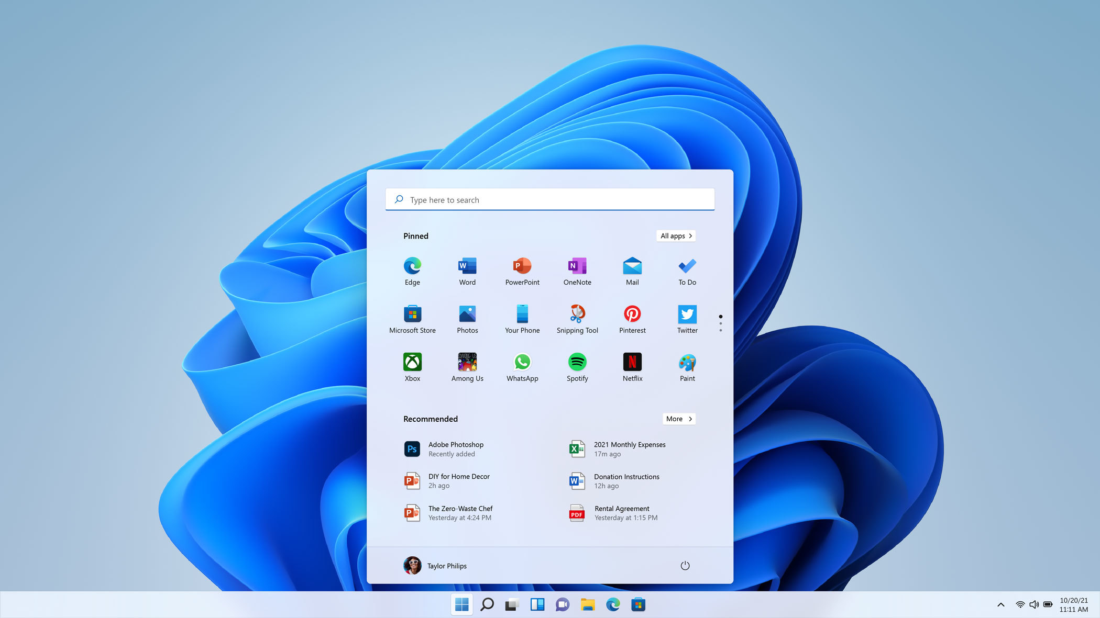

Slide 8
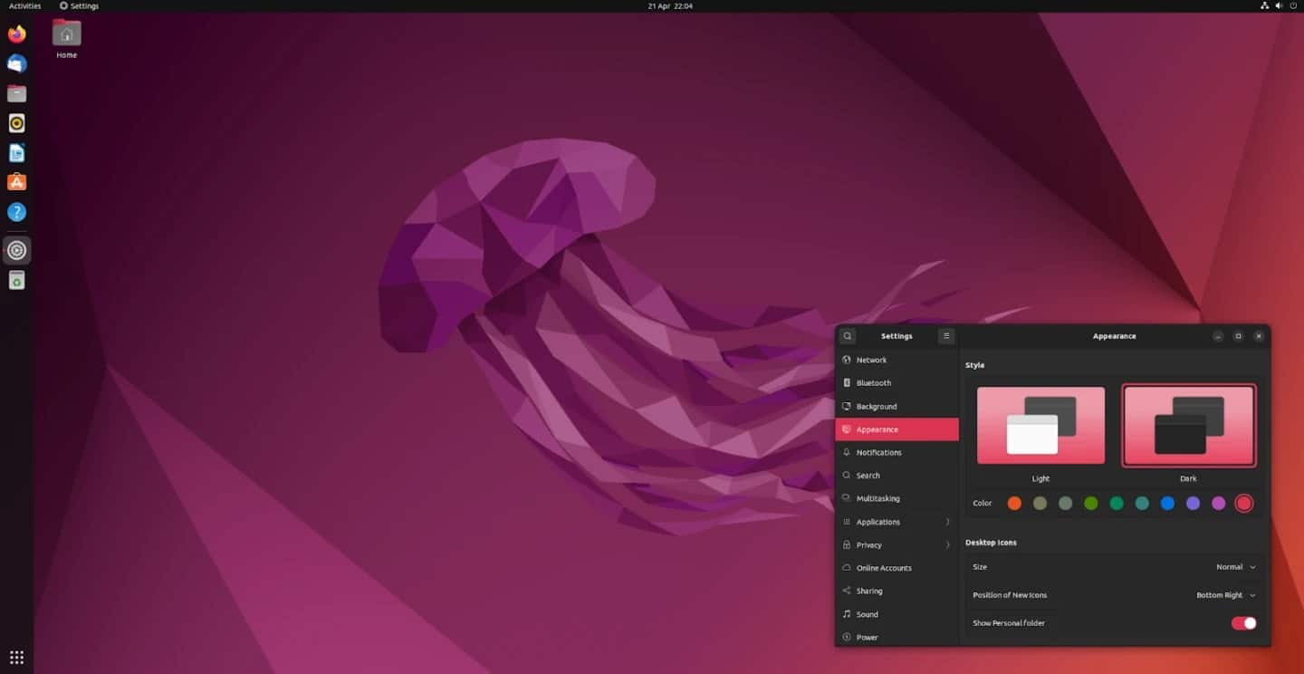
linux

Slide 9
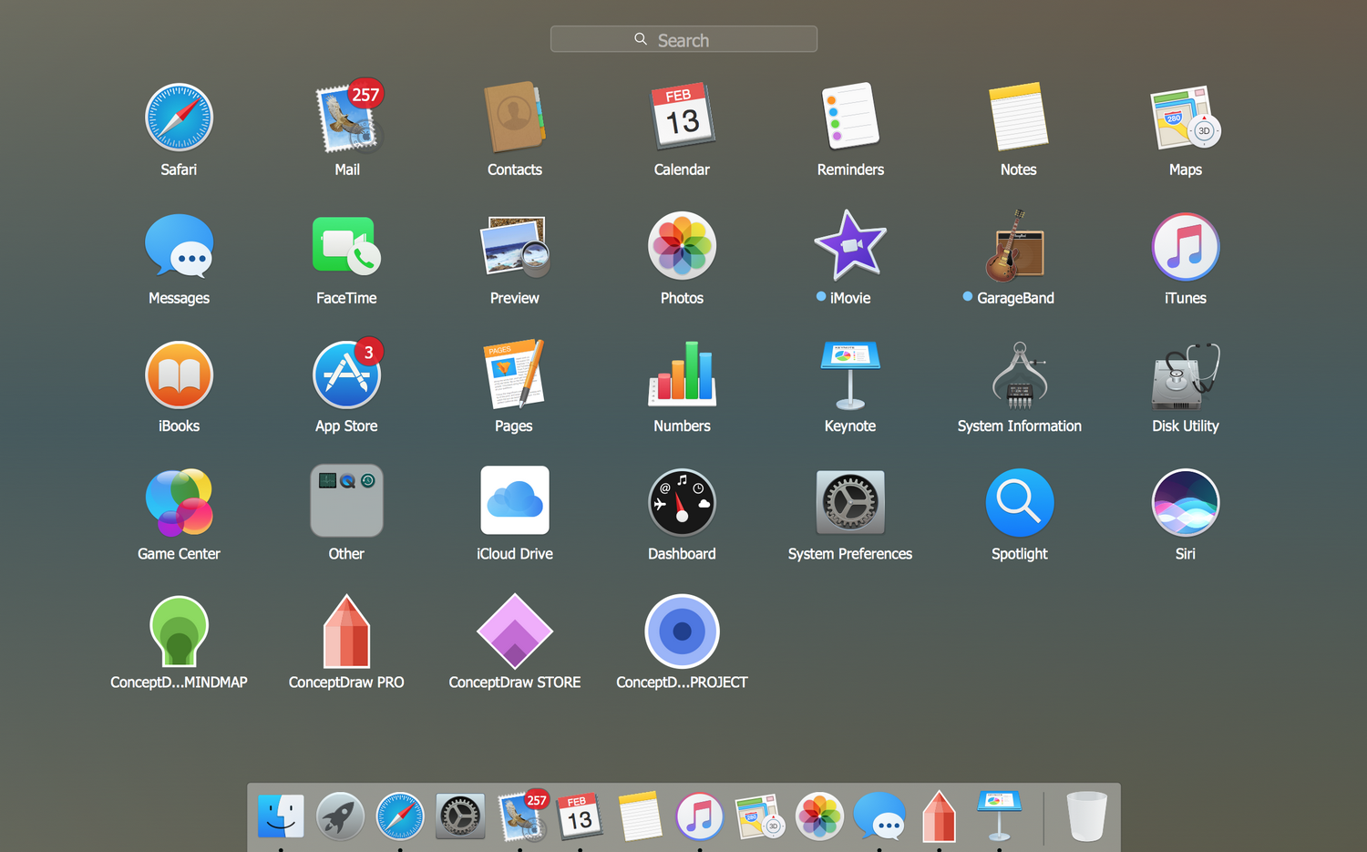
Mac os

Slide 10





Slide 11

مميزات نظام التشغيل

Slide 12
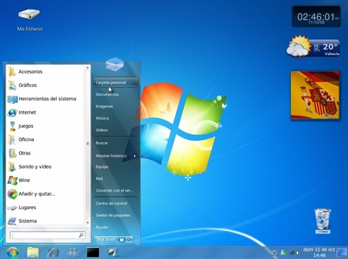
2. مميزات نظام التشغيل :
يتميز نظام التشغيل ب:
*- ذو واجهة بيانية سهلة الاستخدام.
*- هو الوسيط بين المستخدم و الحاسوب.
*- هو المسؤول عن تنفيذ أكثر من برنامج في نفس الوقت.

Slide 13

مفهوم تثبيت نظام التشغيل

Slide 14


2. مفهوم تثبيت نظام التشغيل :L’installation
هو مجموعة من الخطوات و المراحل التي يجب إتباعها حيث تتم عملية نسخ الملفات و البرامج على القرص الصلب انطلاقا من برنامج إقلاع Bootable نجده في قرص مضغوط أو فلاش ...

Slide 15

مفهوم تقسيم القرص

Slide 16
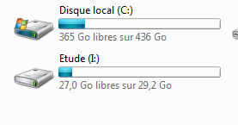
3- مفهوم تقسيم القرص الصلب:
القرص الصلب ھو قطعة واحدة من الناحیة المادیة، لكن یمكن تجزئتھا أو تقسیمھا افتراضیا إلى تجزئتین أو أكثر (C, D, E, F…)
التجزئة(C) عادة ما تحتوي ملفات نظام التشغیل و تتولى عملیة إقلاع الحاسوب.
16

Slide 17
4- فوائد تقسيم القرص الصلب:
إمكانية تثبيت أكثر من نظام تشغيل واحد على نفس القرص الصلب.
الاستخدام الأمثل للمساحة المتوفرة على القرص الصلب.
جعل الملفات أكثر أمانا.
إيجاد الملفات بسهولة أكثر.
ملاحظة: تقسيم القرص لا يعني زيادة السعة.

Slide 18

05- تهيئة القرص

Slide 19
5- تهيئة القرص:Formatage
أ- مفهوم التهيئة (Formatage) هي إعداد و تحضير القرص الصلب ليصبح جاهزا لتخزين الملفات.
ب- انواع التهيئة
1- تهيئة فيزيائية: يتم تقسيم القرص الصلب إلى عناصر أساسية : مسارات و قطاعات. تتم هذه العملية عند المصنع لتستطيع تهيئتها منطقيا.
2- تهيئة منطقية : أي وضع نظام ملفات (file system) على القرص لكي يسمح بالقراءة و التخزين.

Slide 20
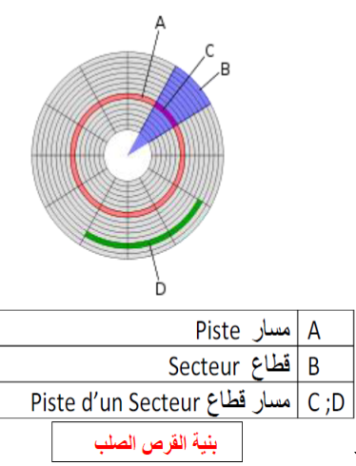
5- تهيئة القرص:Formatage

Slide 21
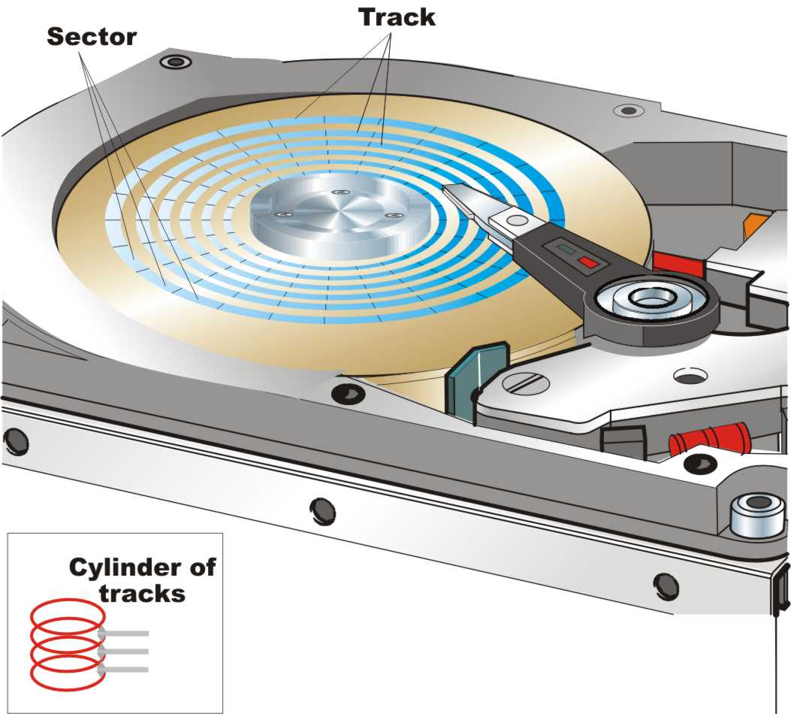
مسارات دائرية
قطاعات
أسطوانة

Slide 22
إعدادات تثبيت نظام التشغيل

Slide 23
6- إعدادات تثبيت نظام التشغيل
عند تشغيل الجهاز مباشرة فإنه يقلع من القرص الصلب و هذا راجع للترتيب الموجود فيBIOS ، اذا اردنا إقلاع الجهاز من جهة أخرى )قرص مضغوط، ذاكرة متصلة بمنفذ USB) توجب علينا تغيير الإقلاع الأول في BIOS.
للدخول لبرنامج BIOS جهاز بعد بدء تشغيل الجهاز نضغط على المفتاح F2 او 8Fو هو يختلف من جهاز لآخر حسب الشركة المصنعة للوحة الأم و هنا نغير الإقلاع الاول ثم نحفظ و نغادر البرنامج.

Slide 24
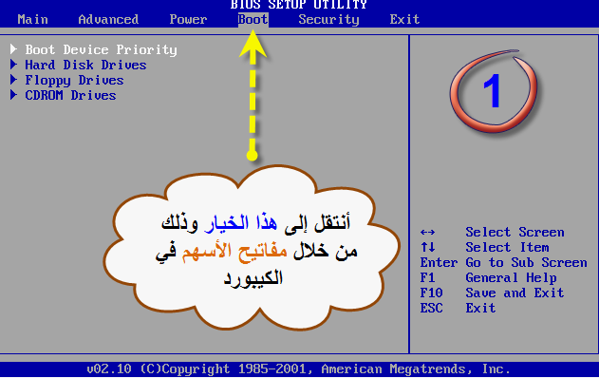
6- إعدادات تثبيت نظام التشغيل

Slide 25
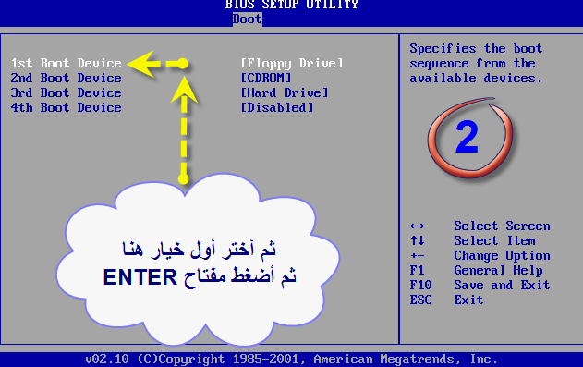
6- إعدادات تثبيت نظام التشغيل

Slide 26
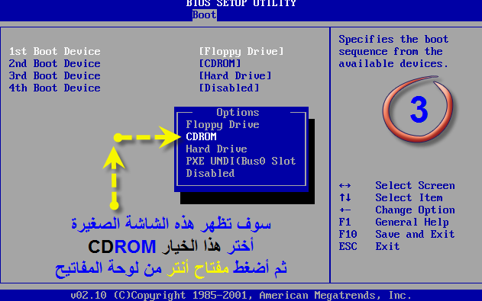
6- إعدادات تثبيت نظام التشغيل

Slide 27
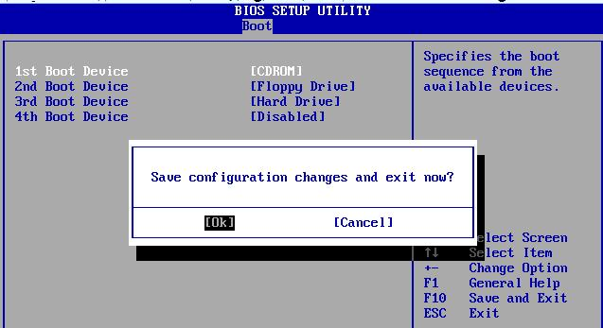
6- إعدادات تثبيت نظام التشغيل

Slide 28
6- إعدادات تثبيت نظام التشغيل
بعد تغيير الإقلاع الأولي و تحديده حسب الوسيلة المتوفرة نتبع المراحل التالية لتثبيت نظام التشغيل Windows 7:
1- . نضع قرص النظام المضغوط في قارئ الأقراص المضغوطة، أو الذاكر في المنفذ .USB
2- نشغل الجهاز، يطلب منا الضغط على أي مفتاح من لوحة المفاتيح.
3- تظهر نافذة نختار فيها لغة التثبيت ثم المصادقة على شروط استعمال البرنامج.
4- اختيار موضع التثبيت في الأقراص (C ; D ; E) المتوفرة

Slide 29
6- إعدادات تثبيت نظام التشغيل
5- إدخال اسم المستعمل و إدخال كلمة مرور.
6- . اختيار المنطقة الزمنية.
7- . ضبط الوقت و الساعة.
8- . إعداد الشبكة.
9- . انتهاء عملية التثبيت.
عند الانتهاء يعاد التشغيل مرة أخرى تلقائيا وبذلك نكون قد انهينا عملية تثبيت النظام بنجاح.

